Slide 1


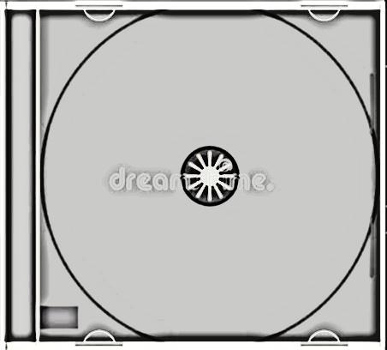






Slide 2
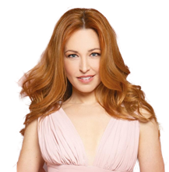
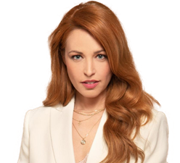
01 : Je n'ai que mon âme
02 : Vivre d'amour
03 : Tu trouveras
04 : Jeter des fleurs
05 : Aimer c'est tout donner
06 : Un ange frappe à ma porte
07 : Tu jetteras des fleurs
08 : Madame Notre Dame
09 : Par amour
10 : Viens sois ma lumière
11 : Petit papa
12 : Mes armes
13 : Mon cœur sera ton cœur
14 : Croire
15 : Petit Papa Noël
16 : Ave Maria
17 : All I Want For Christmas Is You
18 : Il est né le divin enfant
19 : What Child Is This ?

Slide 3





